Slide 1
Ağ Programlama
(Network Programming)
1. GİRİŞ & TEMEL KAVRAMLAR
Dr.Öğr. Üyesi Ahmet KARADOĞAN

Slide 2
Dersin Amacı
Temel bilgisayar ağ yapısını öğrenmek
Bilgisayarlar arası haberleşmeyi, veri alışverişini sağlamak
Server-client (sunucu-istemci) mimarisine dayalı uygulama geliştirmek

Slide 3
Ağ Programlama Kullanım Alanları
Ağ üzerinden karşılıklı oyun uygulamaları
Dosya alışverişi
Anlık mesajlaşma, chat uygulamaları
Dağıtık sistemlerin yönetimi
E-posta uygulamaları
Veri trafiği takibi/analizi

Slide 4
Ders İçeriği
Temel Kavramlar
Bilgisayar Ağları, OSI modeli
TCP/IP Protokolleri
IPv4 ve IPv6 adresleme
Socket Programlama
TCP Protokolü ve TCP Socket Programlama
UDP Protokolü ve UDP Socket Programlama
Thread-Multithread kullanımı, çoklu istemci desteği
Asenkron ağ programlama
Servlet Programlama ve Web Uygulamaları, JSP, Server/Client iletişimi

Slide 5
TEMEL KAVRAMLAR

Slide 6
Bilgisayar Ağı (Network) Nedir?
İki veya daha fazla bilgisayarın kablolu ya da kablosuz iletişim araçları üzerinden yazılım ve donanım bileşenleri ile birlikte bağlanması ile meydana getirilen sistem bütünüdür.

Slide 7
Bilgisayar Ağı (Network) Nedir?
Kaynakların ve bilginin (veri, ses, görüntü veya video) paylaşılması ve kişiler arasında
iletişimin sağlanmasıdır.
Çeşitli yöntem ve teknolojiler ile bağlanarak bilgisayar ağını oluştururlar.
Kaynakların etkin paylaşımını sağlayıp bilgi akışını hızlandırarak verimli bir iletişim ortamı sunar.

Slide 8
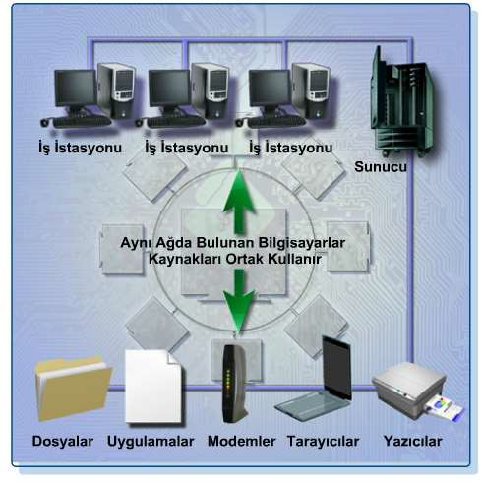

Slide 9

Ağ Kullanım Yerleri
İletişim,
Veri paylaşımı,
Haberleşme,
İnternet,
Ticaret,
Bankacılık,
Eğitim
…

Slide 10
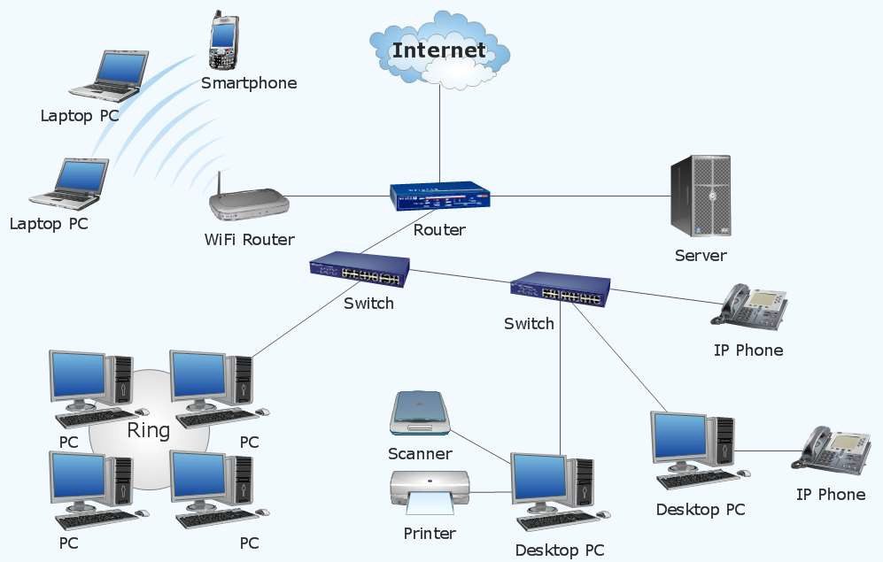

Slide 11
İletim, Sinyal..
Sayısal iletişim ikili tabanda kodlanmış bilgi veya verinin sistemler arasında aktarılmasını kapsar.
İletim
Paralel
Seri
Asenkron
Senkron
Sinyal (İşaret), fiziksel değişkenlerin durumu hakkında bilgi taşıyan ve matematiksel olarak fonksiyon (İşlev) biçiminde gösterilen kavrama denir.

Slide 12
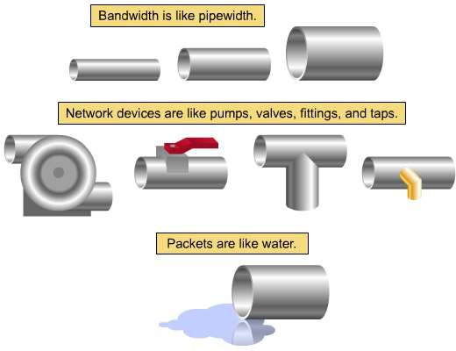
Bant Genişliği

Slide 13
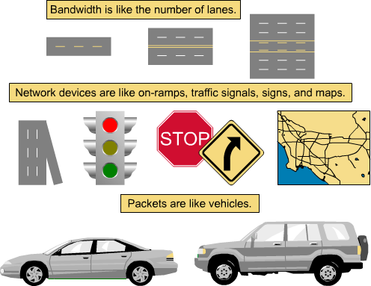
Otoban Benzetmesi

Slide 14
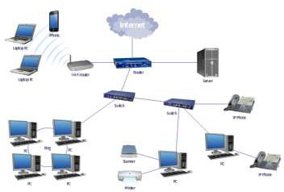
Ağ Bileşenleri
Ağ Sınıflandırılması
Lan
Man
Wan
Ağ Cihazları
Aktif
Pasif
Topoloji

Slide 15
Ağın Sınıflandırılması
Coğrafi koşullara göre;
LAN, MAN, WAN
Topolojilerine göre;
Bus, Ring, Star, Tree, Mesh
Ortamlarına göre;
OSI, TCP/IP
Ethernet, Token Ring, FDDI, ATM
İletim Yöntemleri;
Aktif (Ağ Cihazları);
Modem, NIC, Repeater, Hub, Switch, Router
Pasif (Kablolar);
Coaxial, UTP, STP, Fiber

Slide 16
LAN, MAN, WAN
LAN - Yerel alan ağları
(Local Area Networks, LANs)
MAN - Metropol alan ağları (Metropolitan Area Networks, MAN)
WAN - Geniş alan ağları (Wide Area Networks, WAN)

Slide 17
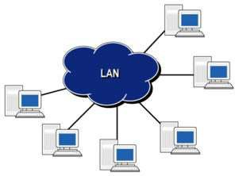
LAN
Ev, okul, laboratuvar, iş binaları vb. gibi sınırlı coğrafi alanda bilgisayarları ve araçları birbirine bağlayan bir bilgisayar ağıdır.
46

Slide 18
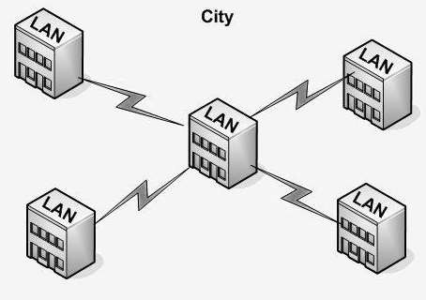
MAN
LAN ağlarından daha büyük bir ağ yapısıdır.
Metropol olarak adlandırılmasının sebebi genellikle şehrin bir kısmını ya da tamamını kapsamasındandır.
Kampüs ağları adıyla da anılan bu ağlar, üniversite kampüslerinde ve büyük işyerlerinde kullanılır.
Değişik donanım ve aktarım ortamları kullanılır.
47

Slide 19
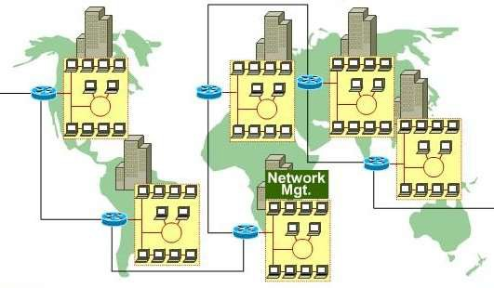
WAN
Birden fazla cihazın birbiri ile iletişim kurmasını sağlayan fiziksel veya mantıksal büyük ağdır.
Yerel alan ağlarının birbirine bağlanmasını sağlayan çok geniş ağlardır. En geniş alan ağı İnternettir.
48

Slide 20
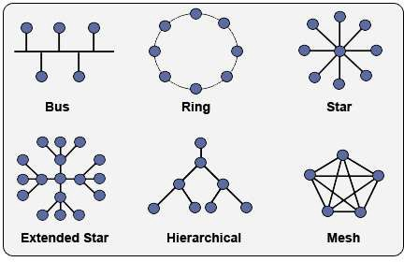
Ağ Topolojileri
Bir ağdaki bilgisayarların nasıl yerleşeceğini, nasıl bağlanacağını, veri iletiminin nasıl
olacağını belirleyen genel yapıdır.
Fiziksel topoloji: Ağın fiziksel olarak nasıl görüneceğini belirler (Fiziksel katman)
Mantıksal topoloji: Bir ağdaki veri akışının nasıl olacağını belirler (Veri iletim katmanı)

Slide 21
Topolojiler

Slide 22
Ağ Donanımları(Cihazları)
NIC – Network Interface Card(Ağ Arabirim Kartı)
Repeater (Tekrarlayıcı-Yenileyici)
Hub (Dağıtıcı)
Switch (Anahtar)
Bridge (Köprü)
– Brouter (Köprü-Yönlendirici)
Router (Yönlendirici)
Gateway (Ağ Geçidi - Geçityolu)
Firewall (Ateş Duvarı)

Slide 23
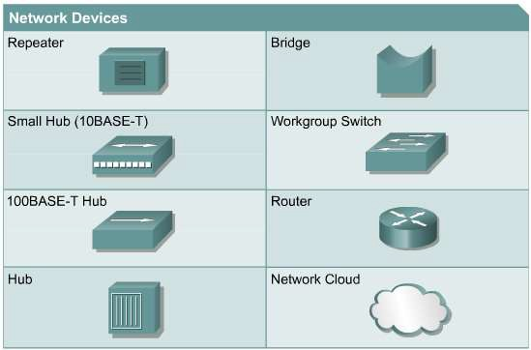
Ağ Cihazları ve Simgeleri

Slide 24
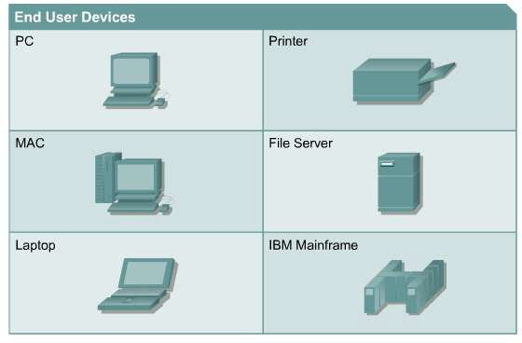
Ağ Cihazları ve Simgeleri

Slide 25
NIC – Network Interface Card (Ağ Arabirim Kartı)
Ağ adaptörü veya ağ kartı (ethernet) kartı olarak adlandırılır.
Sinyalleri alma gönderme işlemlerini yapar.
Veri paketlerini parçalara ayırma birleştirme işlemlerini yapar.
Fiziksel adrese sahiptir (MAC Adresi) 48 bittir. (16 lık)
OSI de Fiziksel(1) ve Veri iletim(2) katmanlarında yer alır.
Ethernet, ATM, FDDI, TokenRing, ISDN kullanılan teknolojilerdir.
PCI, USB, PCMCIA bağlantı yuvalarına takılırlar.

Slide 26
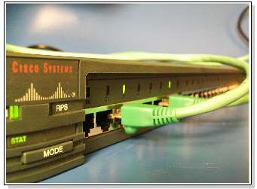
Switch (Anahtar)
Kendisine bağlı cihazlara anahtarlamalı bir yol sunar. 8, 12, 16, 24, 36 portlu olabilirler.
Paket aktarımında MAC adreslerini kullanır.
Adreslerine göre sadece iki cihazın birbirleri ile
haberleşmesine olanak sağlar diğer cihazlar paket trafiğinden etkilenmez.
Diğer cihazlar kendi aralarında trafiğe devam edebilirler.
OSI de genelde ikinci katmanda çalışırlar (bazen 3)
Ethernet, ATM teknolojilerini kullanırlar.

Slide 27
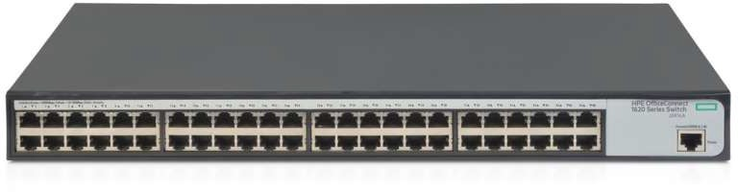
Switch

Slide 28
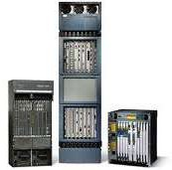
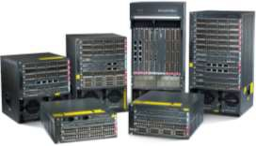
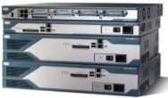

Router (Yönlendirici)
Ağın ve paketlerin yönlendirilmesini sağlar.
IP adreslerini kullanır. OSI de 3.katmandadır.
En iyi yolun bulunması işlevini yapar.
Ağlar arası haberleşme için ara bağlantı sağlar.
LAN-LAN, LAN-MAN, LAN-WAN da işlev yapar.
Cihaz, işlemci, ram ve işletim sistemine sahiptir.
Yönlendirme tablosuna sahiptir.
Konfigürasyonu yapılabilir. Kurallar vb..
Farklı portlara (şaseler) sahiptir.
Statik, Dinamik yönlendirme.

Slide 29
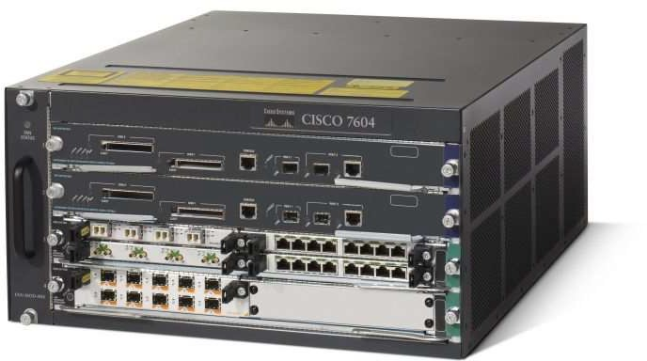
Router

Slide 30
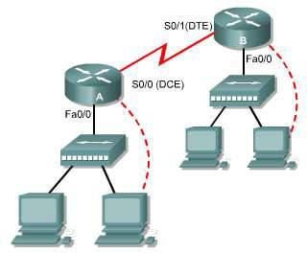
Router

Slide 31

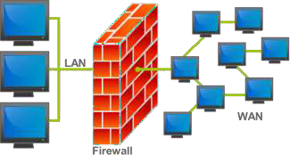
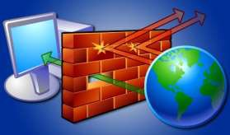
Firewall(Ateş Duvarı)
Ağ erişimine ilişkin içerden veya dışarıdan yetkisiz her erişime engel olmak için veya paketleri süzmek için kullanılan güvenlik amaçlı donanım veya yazılımdır.
Kurallar tanımlanır. IP ler tanımlanır.
Portlar kullanılır. Servislere erişim ayarlanır.
Genelde İzin ver veya yasakla prensibine göre çalışır.

Slide 32
Kablolama Sınıflamaları
Coaxial (Koaksiyel – Eş eksenli) [BNC]
Thin (thinnet) (İnce)
Thick (thicknet) (Kalın)
Twisted-Pair (Çift-bükümlü) [RJ45]
STP (Korumalı Çift-bükümlü)
UTP (Korumasız Çift-bükümlü)
Straight-through (Düz)
Cross-over (Ters)
Rollover ()
Fiber-Optik [ST /SC / MT-RJ]

Slide 33
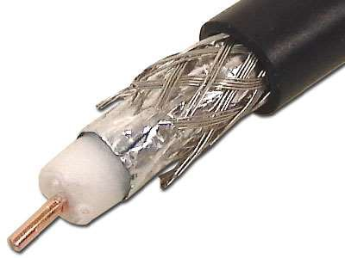
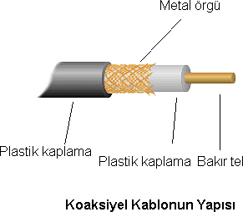
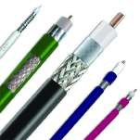
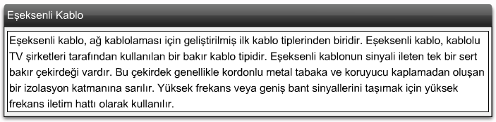
Coaxial(Koaksiyel – Eş eksenli)

Slide 34
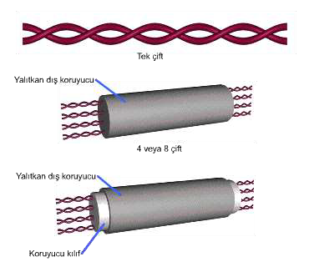
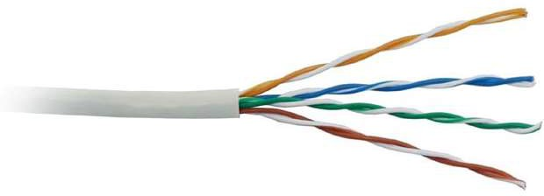
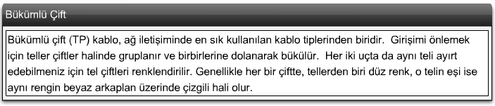
Twisted-Pair (Çift-bükümlü)

Slide 35
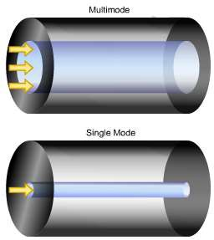
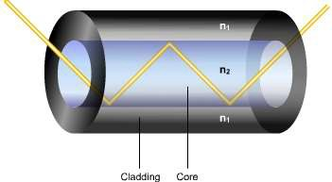
Fiber-Optik

Slide 36
IP VE SINIFLANDIRMASI IPv4-IPv6 ALT AĞLAR(SUBNET)

Slide 37
IP Adresi ve Sınıflandırması
IP adresi belli bir ağa bağlı cihazların ağ üzerinden birbirlerine veri yollamak için kullandıkları haberleşme yöntemidir.
(Internet Protocol Address)
IPV4 adresleri 4 hanelidir. Ve aralarında nokta bulunur.
Örnek : 192.168.2.1
Her hane 256 adet ip no barındırır.

Slide 38

IP v4
Teorik olarak 256x256x256x256 = 4 Milyar
Tükenmek üzeredir ve birçok güvenlik açığı barındırmaktadır.

Slide 39
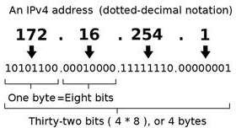
Notasyon | Değer | Dot-decimalden çevirim
Dot-decimal notation | 192.0.2.235 | N/A
Dotted Hexadecimal | 0xC0.0x00.0x02.0xEB | Her oktet bireysel olarak onaltılık şekle dönüştürülür
Dotted Octal | 0300.0000.0002.0353 | Her oktet bireysel olarak sekizlik şekle dönüştürülür
Hexadecimal | 0xC00002EB | Dotted-hexadecimalden oktetlerin birleştirilmesi
Decimal | 3221226219 | Onluk düzende belirtilmiş 32 bit sayı
Octal | 030000001353 | Sekizlik düzende belirtilmiş 32 bit sayı

Slide 40
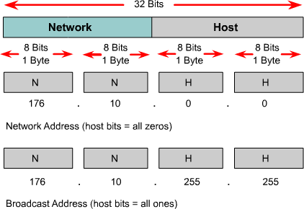
IP v4

Slide 41
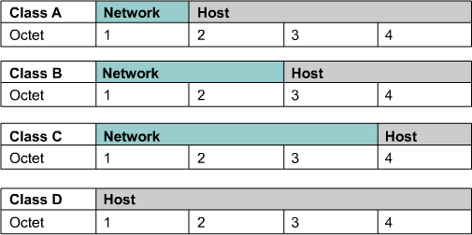
IP v4 Sınıflaması

Slide 42
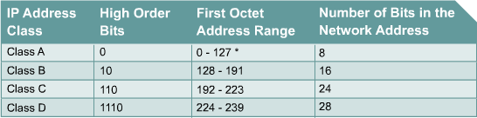
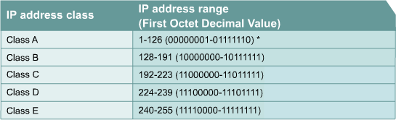
IP v4 Sınıflaması

Slide 43
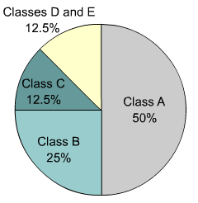
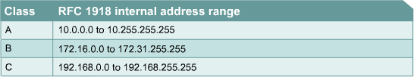
Public(Genel) ve Private(Özel) IP
Loopback
127.0.0.1 (localhost)

Slide 44
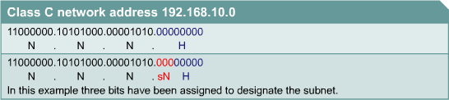
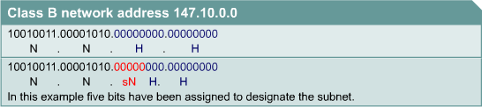
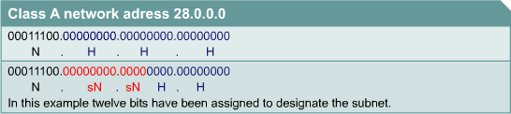
Alt ağ (Subnet)
3 bits borrowed allows 2³-2 or 6 subnets
5 bits borrowed allows 2⁵-2 or 30 subnets
12 bits borrowed allows 2¹²-2 or 4094 subnets

Slide 45
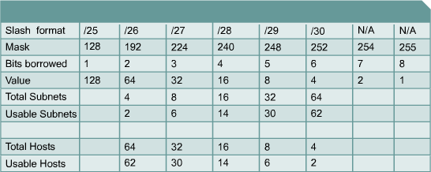
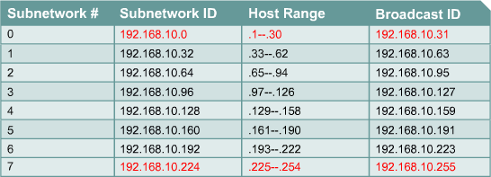

Slide 46

IP v6
Internet Protokol Version 6
Internet Protokol sürüm 6
32 bitlik bir adres yapısına sahip olan IPv4'ün adreslemede artık yetersiz kalması ve ciddi
sıkıntılar meydana getirmesi üzerine geliştirilmiştir.

Slide 47
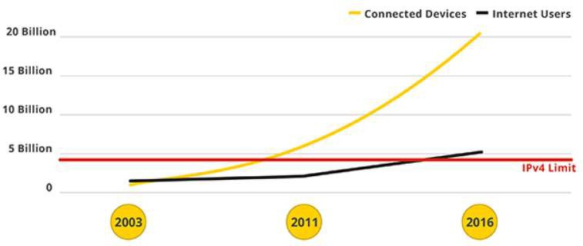
IP v4 – v6
Billion : Milyar

Slide 48
IP v6
IPV6 adresleri 8 hanelidir.
Araları “:” ile ayrılır. Her hane hexadecimal olarak ifade edilir.
IPV6’da IPV4’de olduğu gibi IP sıkıntısı yaşanmayacaktır.
Her hane 65536 adet ipv6 adresini barındırır.
En küçük adres 0 en büyük adres FFFF’dir.
Örnek : 2001:a98:c040:111d:0:0:0:1

Slide 49
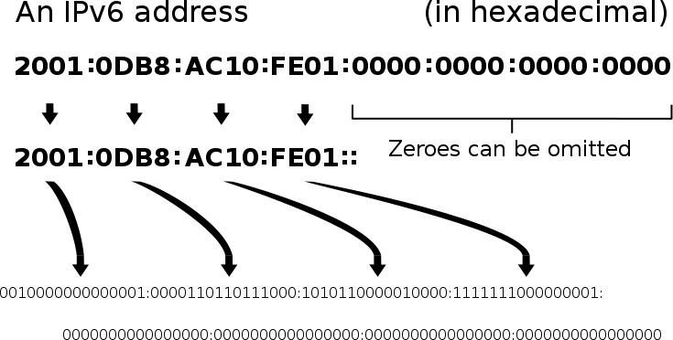
IP v6

Slide 50
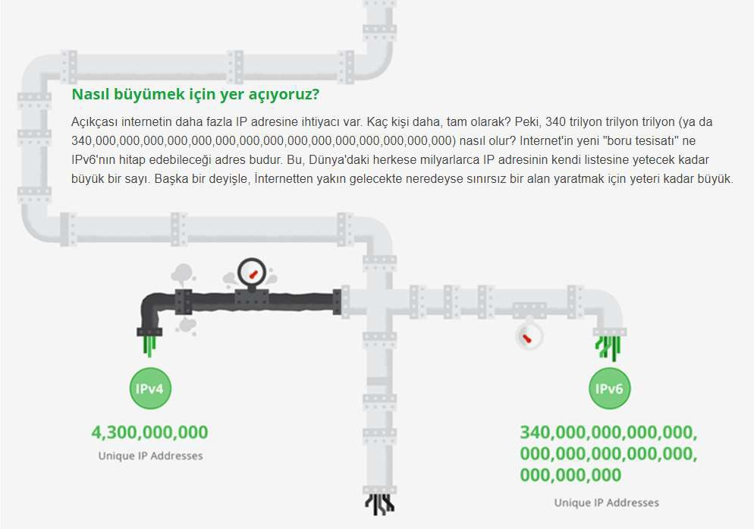

Slide 51
IP v4 / IP v6
adet IPv6 adresi demektir. 32 bitlik adres (IPv4) yapısı demek
adet IPv4 adresi demektir.
₁₀39 | Dodesilyon

Slide 52
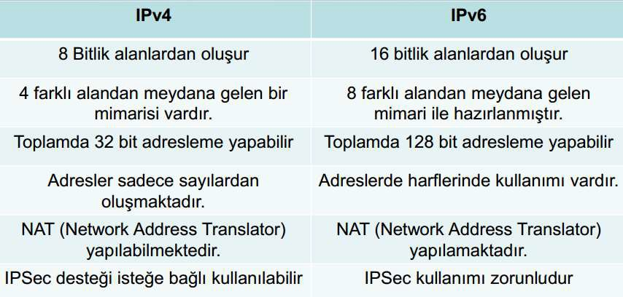
IP v4 / IP v6

Slide 53
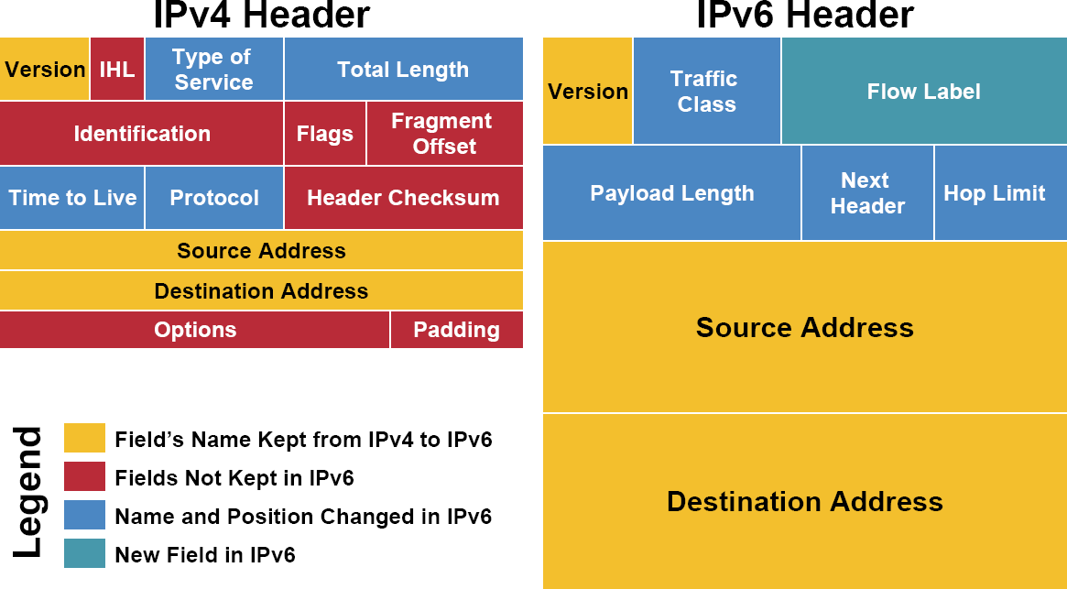
IP v4 – v6

Slide 54
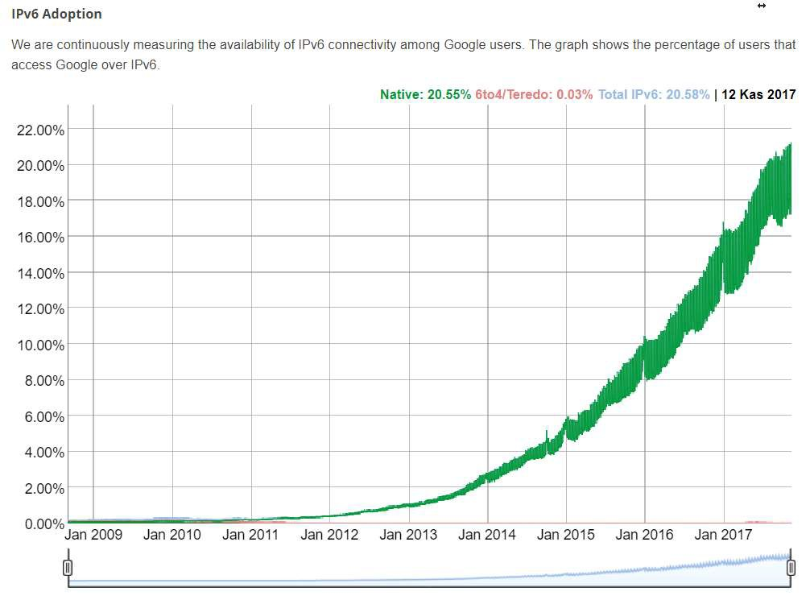
IP v6 Google
https://www.google.com/intl/en/ipv6/statistics.html

Slide 55
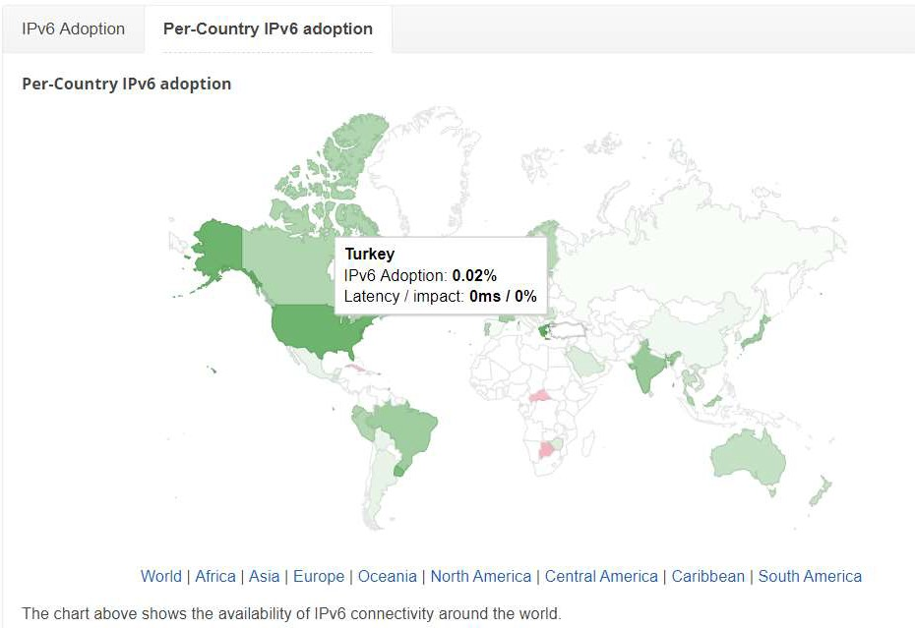
IP v6 Google
https://www.google.com/intl/en/ipv6/statistics.html

